Slide 1
Магија је у рукама наставника
ОШ“Војвода Радомир Путник’’ Џеп,Владичин Хан
Наставник:Милена Филиповић
Предмет:Техника и технологија 6.разред

Slide 2
Платформе које користим у раду
За учење на даљину користим ЛМС систем учења
Израду теста на Гугл учионици
Израда слагалице на Jigsow puzzle

Slide 3
Као учесник у пројекту 2000 Дигиталних учионица од самог почетка користим могућности учења ЛМС система учења.
Ученици су већ навикли на овај начин рада,приметила сам да су мотивисанији за рад и да постижу боље резултате.

Slide 4
Часови обраде
За часове обраде користим аудио позив на Виберу,овај начин комуникације сам изабрала због ученика(њима је ово најпознатији вид комуникације),након часа обраде ученицима преко Е-учионице пошаљем материјал који ће самостално прећи.Материјал је мултимедијалног типа. Задатке које креирам ученици са лакоћом решавају и врло брзо добијам повратну информацију.

Slide 5
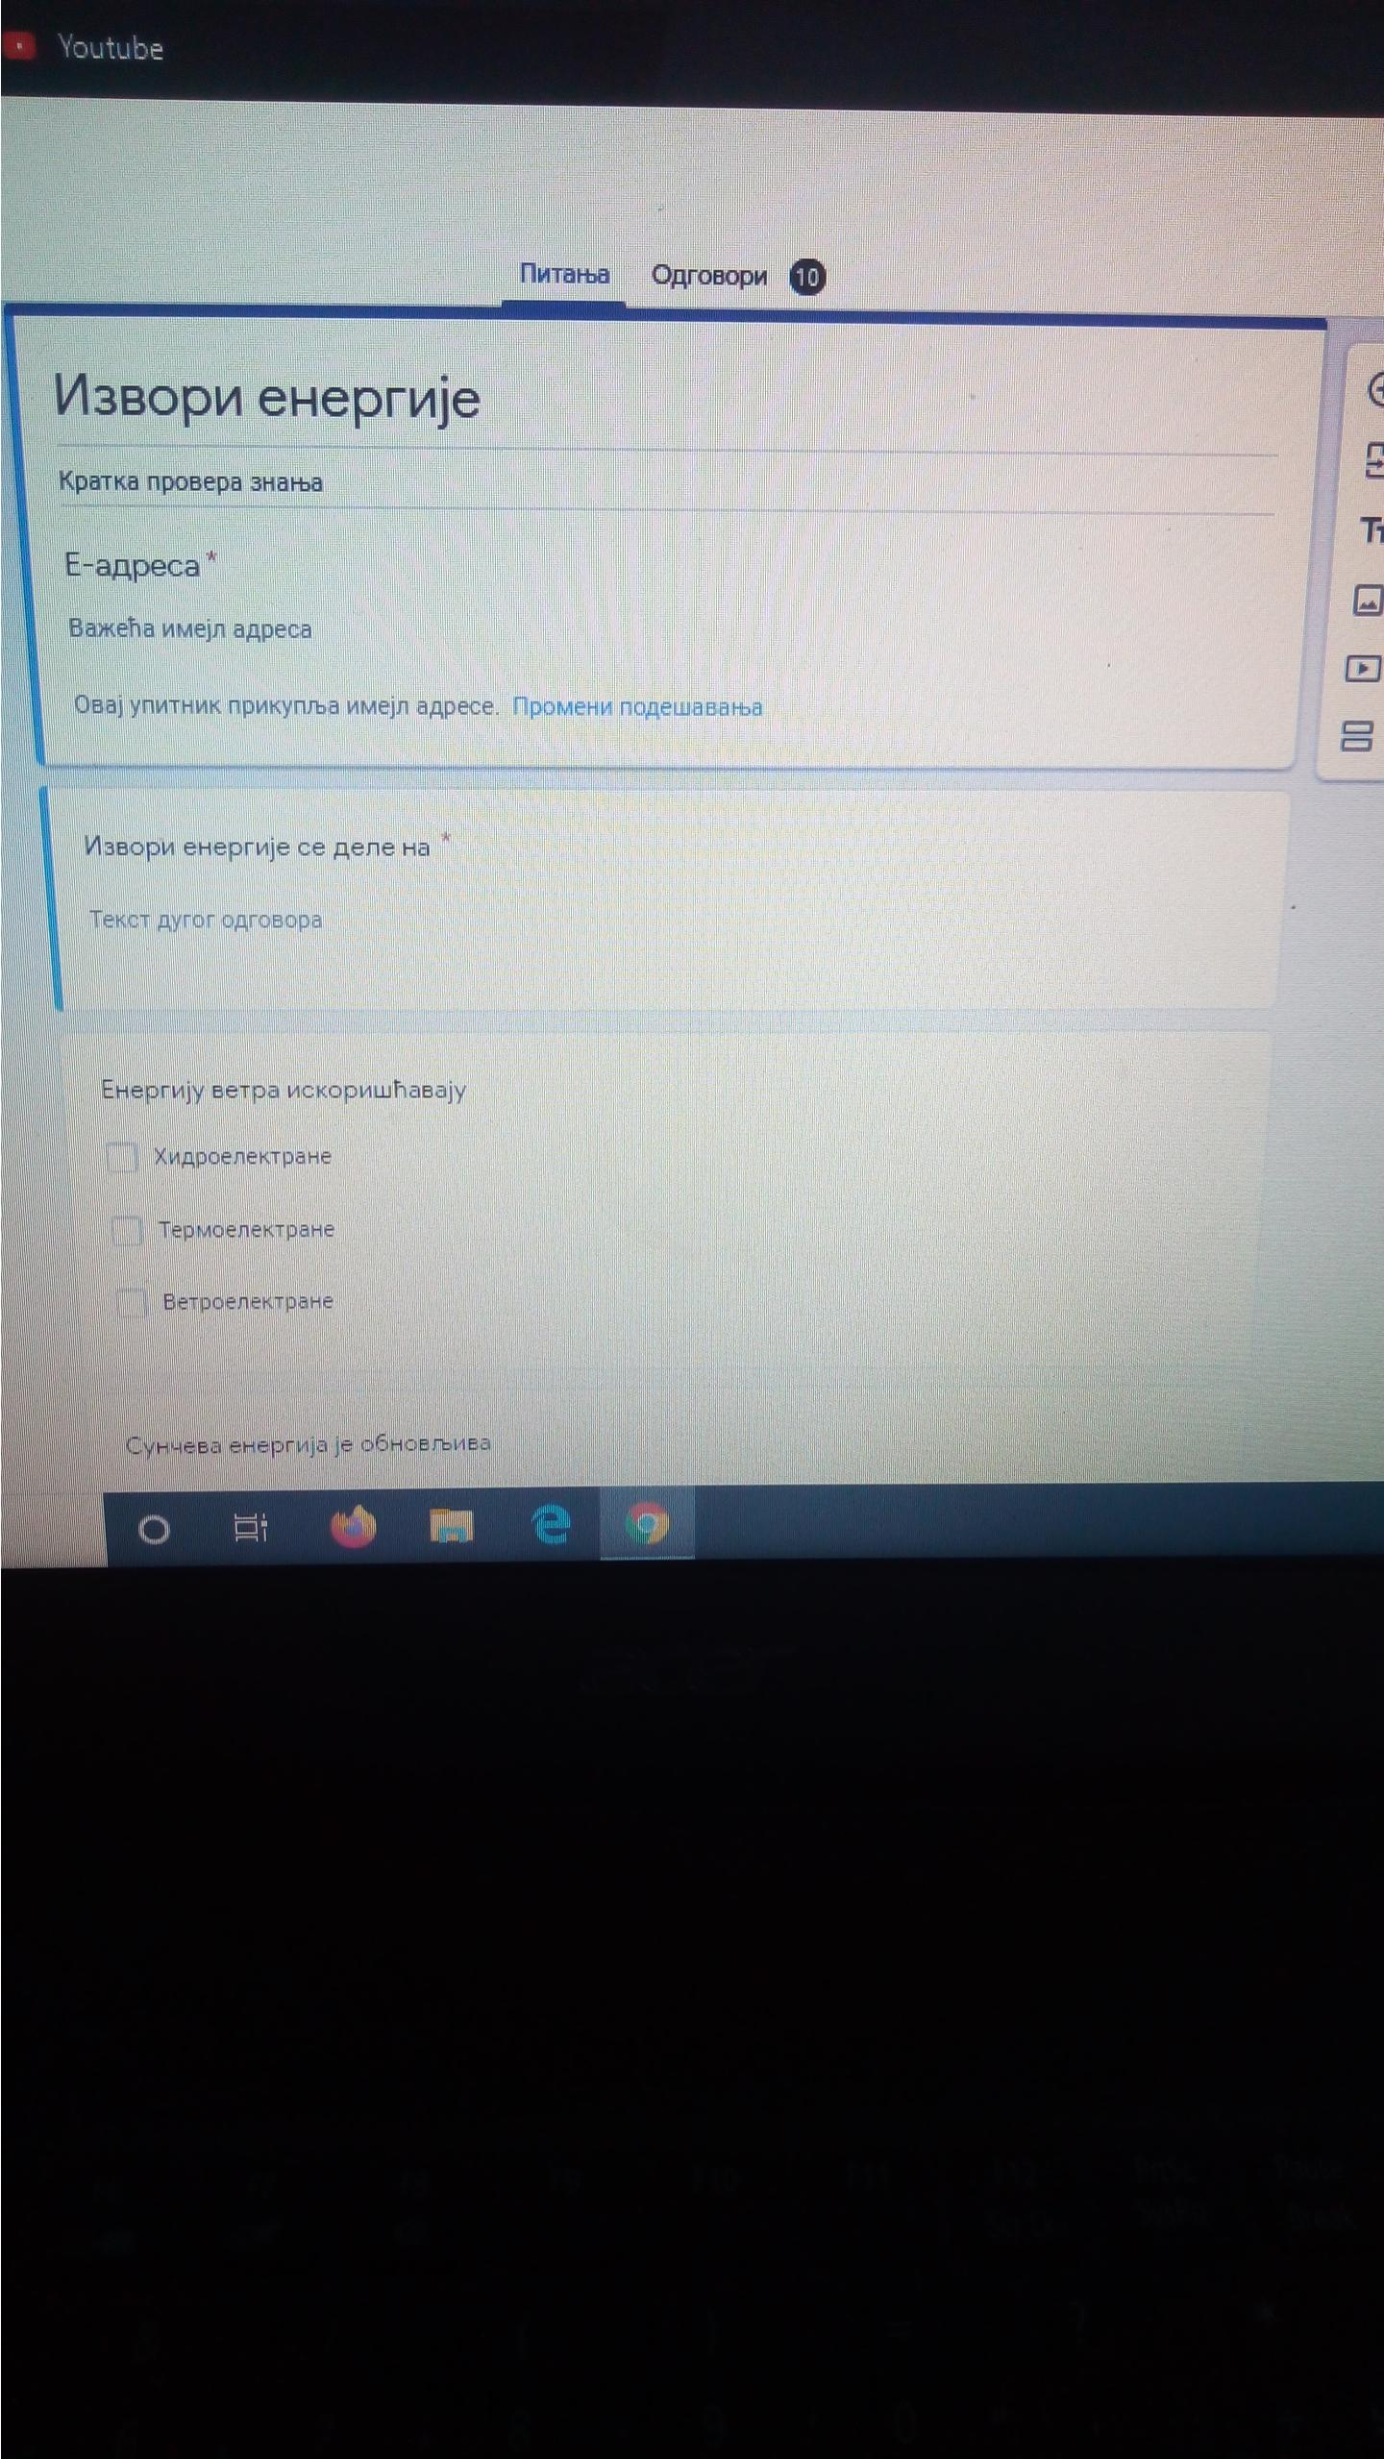
Провера знања
Креирала сам Гугл учионицу где сам ученицима креирала тестове у виду упитника.
Имам увид у тест сваког ученика,могу да прегледам и оценим.

Slide 6
Време за забаву
Да би подстакла децу креирала сам Jigsow puzzle са сликама пољопривредних машина јер смо почели са новом темом Техничка средства у пољопривреди. Деца су била одушевљена креирала сам неколико слагалица које су они за тили час решавали и слали снимке екрана својих уређаја.

Slide 7
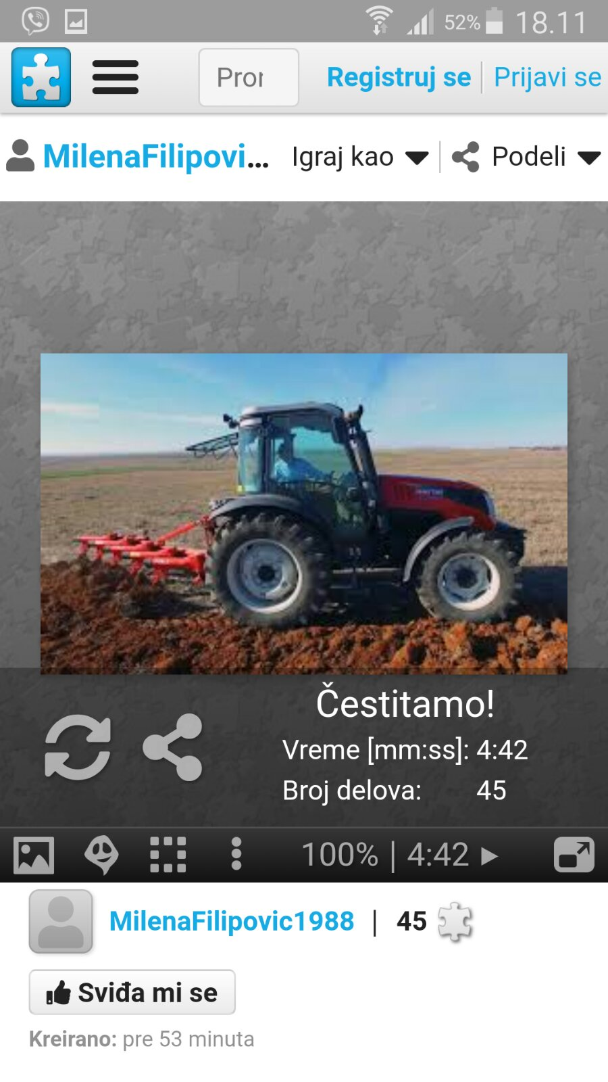
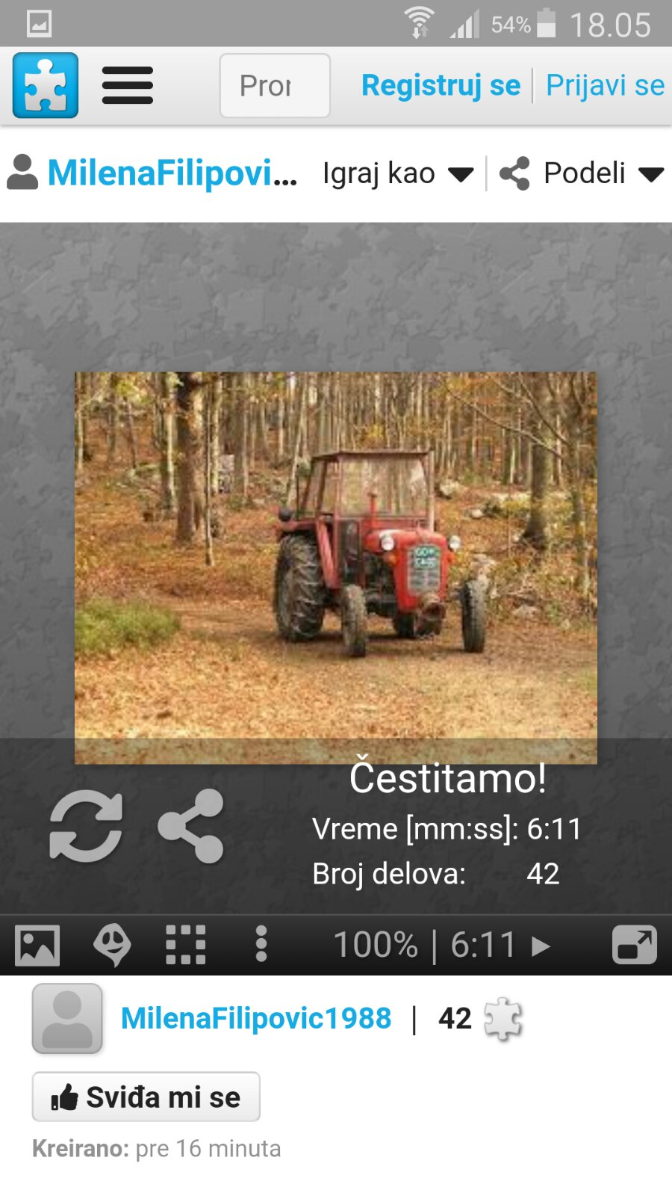
Ученички радови (сложене пузле)

Slide 8
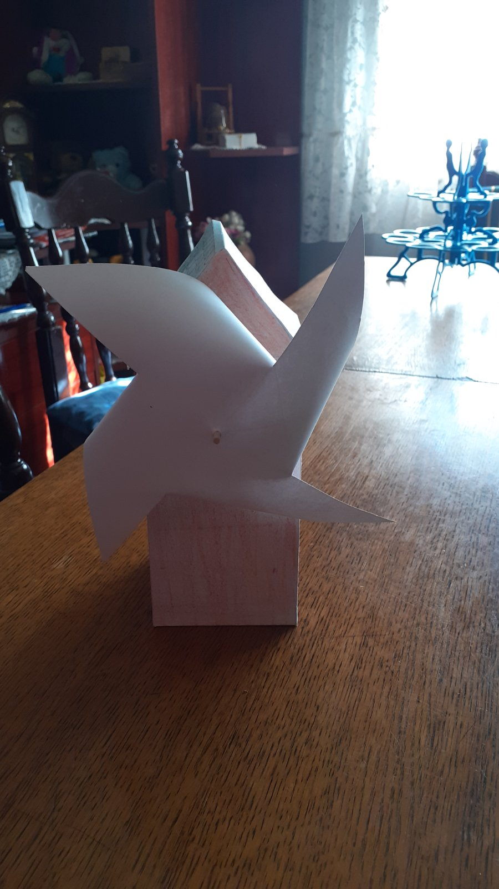
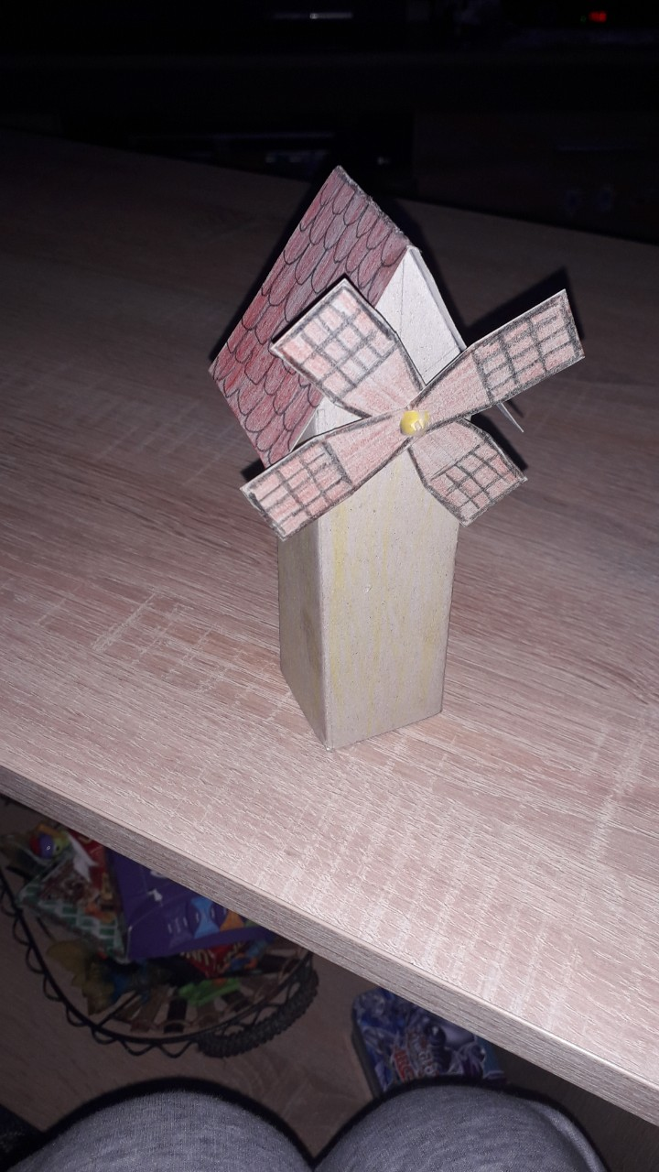
Практични радови ученика модел “Ветрењаче”

